Slide 1
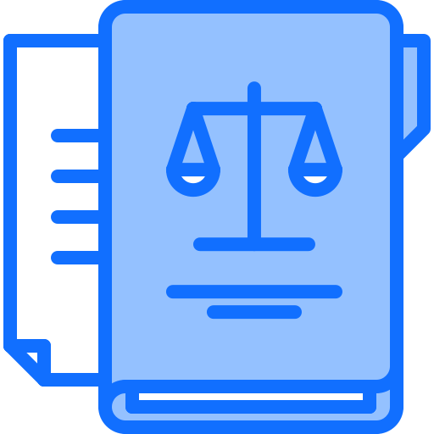
Interfaz inicial
ABOGABOT - BIENVENIDO
Iniciar sesión
Crear cuenta

Slide 2
Interfaz administrador
Cerrar sesión
ABOGABOT - BIENVENIDO
Pagos
Demandas activas
Demandas cerradas
Pago 1 ---------------
Pago 2 ---------------
Pago 3 ---------------
Pago 4 ---------------
Pago 5 ---------------
Pago 6 ---------------
Pago 7 ---------------
Pago 8 ---------------
Pago 9 ---------------
Demanda X --------
Demanda X --------
Demanda X --------
Demanda X --------
Demanda X --------
Demanda X --------
Demanda X -------- Demanda X --------
Demanda X --------
Demanda Y --------
Demanda Y --------
Demanda Y --------
Demanda Y --------
Demanda Y --------
Demanda Y --------
Demanda Y -------- Demanda Y --------
Demanda Y --------

Slide 3
Interfaz usuario
Cerrar sesión
ABOGABOT - BIENVENIDO
Crear nueva demanda
Demandas activas
Demandas cerradas
Demanda X --------
Demanda X --------
Demanda X --------
Demanda X --------
Demanda X --------
Demanda X --------
Demanda X -------- Demanda X --------
Demanda X --------
Demanda X --------
Demanda X --------
Demanda X --------
Demanda X --------
Demanda X --------
Demanda X --------
Demanda X -------- Demanda X --------
Demanda X --------

